Slide 1

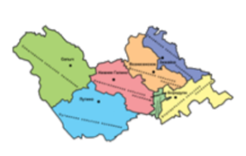
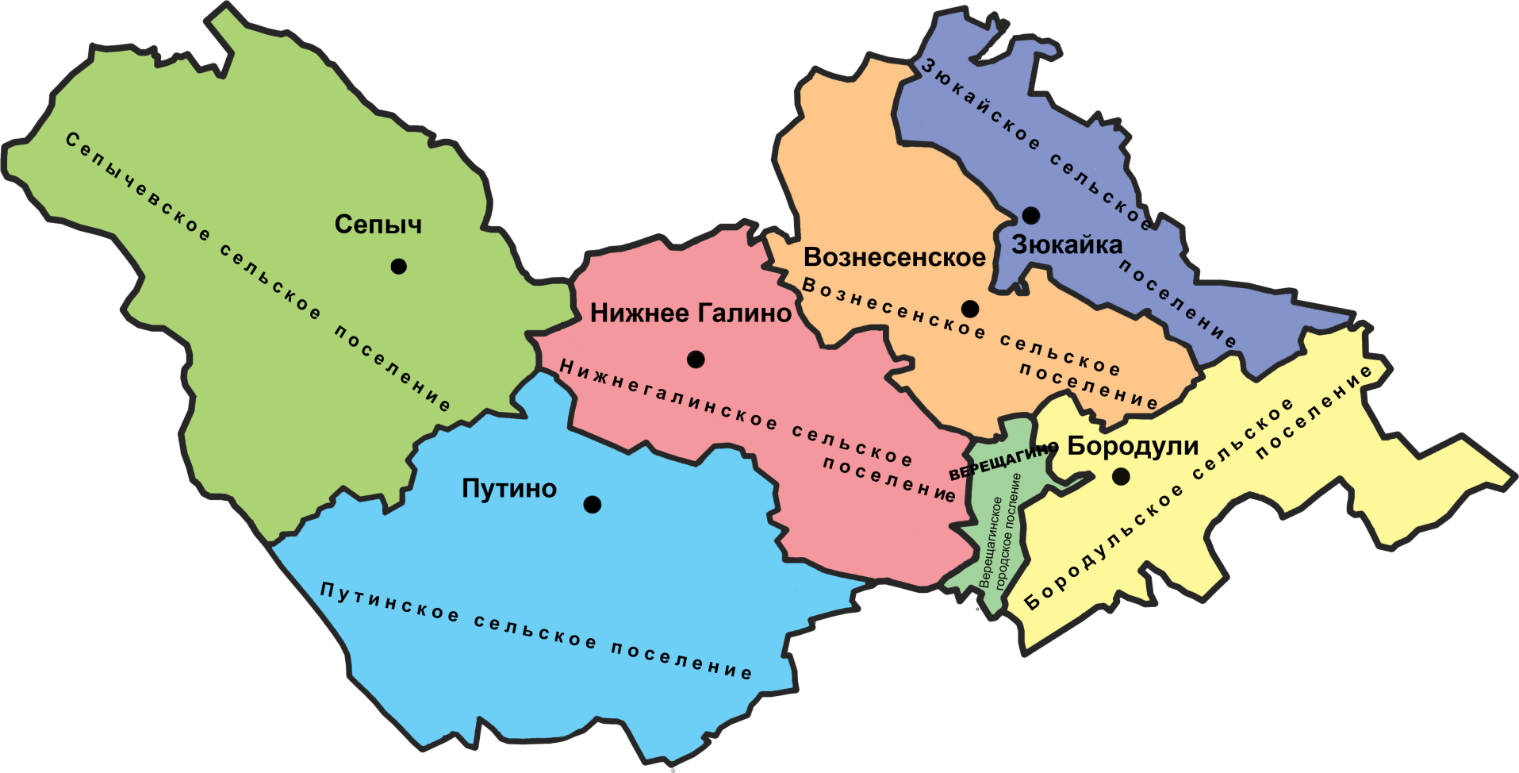
Наша земля, Родина, Россия
Объявить 2018 – 2027 годы в Российской Федерации Десятилетием детства.
Указ Президента РФ. В. Путин.
Москва, Кремль, 29 мая 2017 года, №240

Slide 2

Развитие муниципальной системы образования: от создания условий к стабильному результату
Пленарное совещание районной августовской педагогической конференции
Артемова Ольга Валентиновна,
начальник Управления образования
28 августа 2017 года

Slide 3

XXIв: вызовы системе образования
Ориентированность на развитие личности обучающегося •Гибкость и адаптивность образовательных программ •Результат образования - уровень владения ключевыми навыками и компетенциями через применение в реальных ситуациях •Основана на проектной, исследовательской, практикоориентированной деятельности •Совместная деятельность и сотрудничество •Широкое использование современных технологий, в том числе при удаленном взаимодействии •Ранняя профориентация

Slide 4
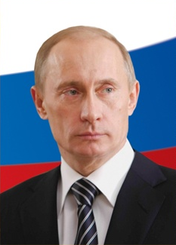
Целевой ориентир - повышения качества образования
В.В. Путин (послание Федеральному собранию в 2016 г.)
…Вижу в молодом поколении надежную, прочную опору России в бурном, сложном XXI веке. Верю, что это поколение способно не только отвечать на вызовы времени, но и на равных участвовать в формировании интеллектуальной, технологической, культурной повестки глобального развития.
Notes:
Суждение и вера в учителя, обучающегося

Slide 5


Slide 6


От создания условий к стабильному результату
Дополнительное образование детей
4486
детей
Общее образование
СПО
10481 ребенок
719 педагогов
1244 студента
87 педагогов
80 педагогов
2018 – 2027 годы – Десятилетие детства
Notes:
Всего работников – школы 849, ДС – 593, ДО – 97, итого - 1539

Slide 7
Целевой ориентир – индивидуальная успешность обучающегося
От создания условий к стабильному результату
В.В. Путин (послание Федеральному собранию в 2016 г.)
… В основе всей нашей системы образования должен лежать фундаментальный принцип: каждый ребенок, подросток одарен, способен преуспеть и в науке, и в творчестве, и в спорте, в профессии и в жизни. Раскрытие его талантов - это наша с вами задача, в этом - успех России.

Slide 8
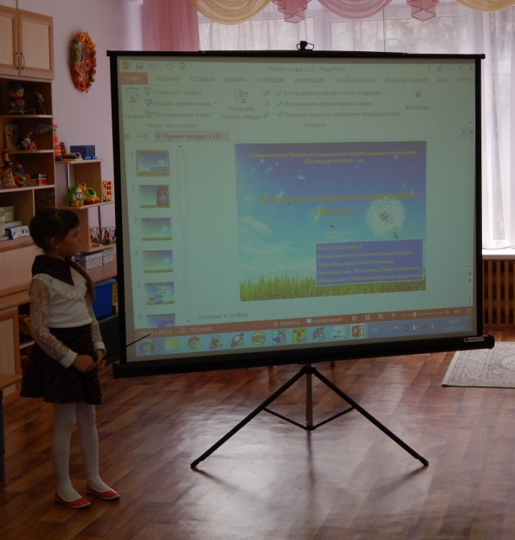
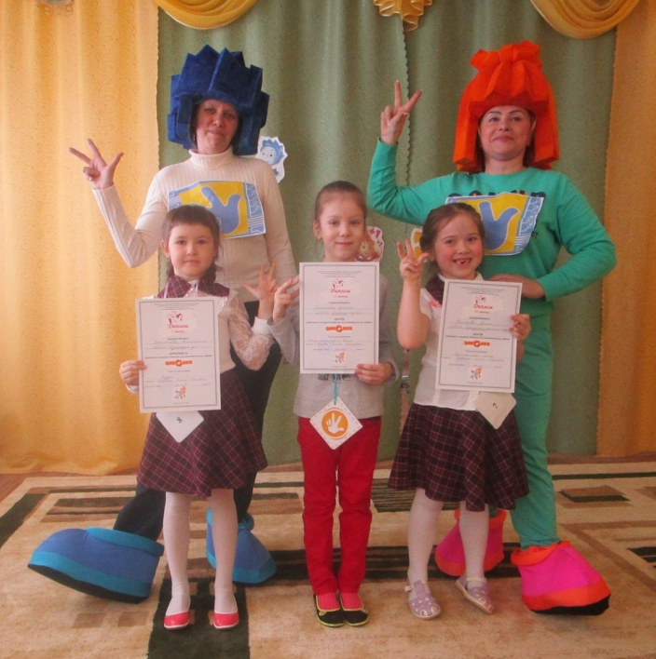
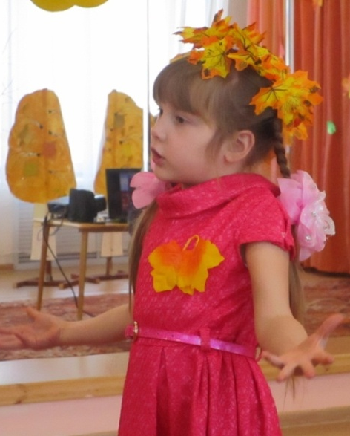
Дети дошкольного возраста
От создания условий к стабильному результату
контингент – 5134 ребенка,
из них:
от 0 до 1,5 лет – 1218 ч.
от 1,5 до 3 лет – 1086 ч.
от 3 до 6,5 лет - 2287 ч.
от 6,5 до 7 лет - 543 ч.
для доступности дошкольного образования используется 34 здания,
общая S территории - 143 330,9 м²;
общая S зданий - 25 907 м²;
S площадь групповых – 6667,9 м²
в ДОУ - 2862 ребенка, из них:
- от 1,5 до 3 лет 575 ч. (52,9%)
- от 3 до 6,5 лет 2287 ч. (100 %)
В ГКП – 99 ч.
В ЧДС – 28 ч.
2018 – 2027 годы – Десятилетие детства

Slide 9
Дети дошкольного возраста
От создания условий
к стабильному результату
Условия развития одарённости у дошкольников
муниципальные конкурсы для дошкольников | участники
Конкурс чтецов стихов «Осенняя пора - очей очарование» | 142
Семейный вокальный конкурс «Ваш выход!» | 10
Интеллектуальная игра «Экономика для дошкольников» | 50
Интеллектуальная игра «Умники и умницы» | 114
Шашечный турнир | 36
2018 – 2027 годы – Десятилетие детства
Notes:
Успешный дошкольник

Slide 10
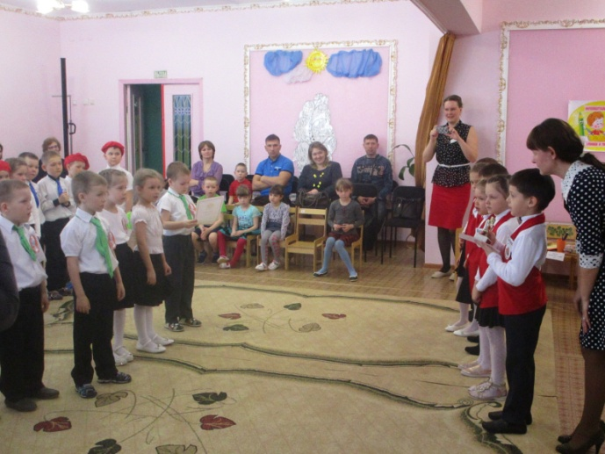
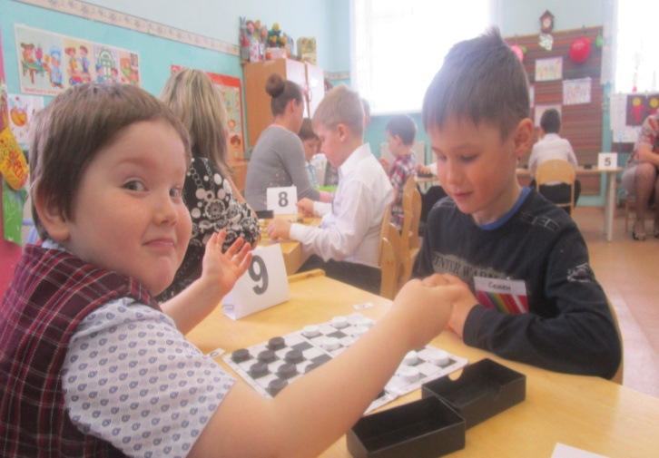
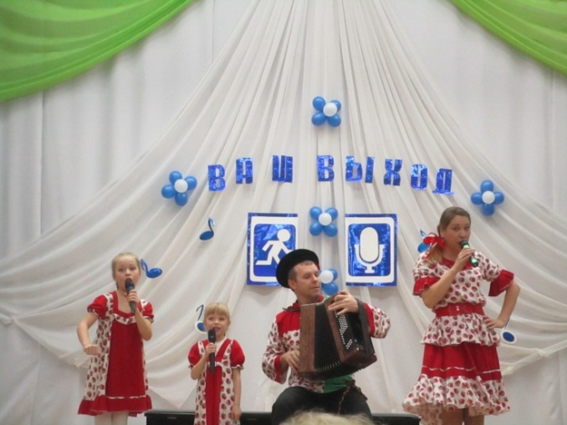
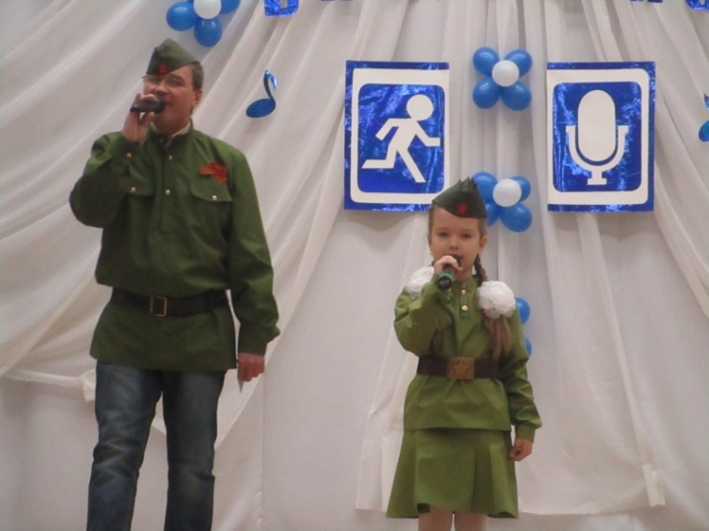
Дети дошкольного возраста
«Давно уже было замечено, что таланты являются всюду и всегда, где и когда существуют общественные условия, благоприятные для их развития.»
Г.В. Плеханов
От создания условий
к стабильному результату
Наибольшее количество призовых мест у детей в учреждениях:
МБДОУ «Детский сад №2»
МБДОУ «Детский сад №4»
МБДОУ «Детский сад №6»
МБДОУ «Детский сад №82»
МБДОУ «Зюкайский детский сад»
МБДОУ «Путинский детский сад»
МБДОУ «Вознесенский детский сад»
2018 – 2027 годы – Десятилетие детства

Slide 11
Дети дошкольного возраста
От создания условий к стабильному результату
Готовность к продолжению образования
«Детство – важнейший период человеческой жизни, не подготовка к будущей жизни, а настоящая, яркая, самобытная, неповторимая жизнь. И от того, как прошло детство, кто вел ребенка за руку в детские годы, что вошло в его разум и сердце из окружающего мира, – от этого в решающей степени зависит, каким человеком станет сегодняшний малыш».
Василий Сухомлинский
561 выпускник
2018 – 2027 годы – Десятилетие детства

Slide 12
Преемственность дошкольного и начального образования
От создания условий
к стабильному результату
Условия развития одарённости детей
Муниципальные и краевые конкурсы для дошкольников и обучающихся 1 классов | участники
Конкурс детских исследовательских работ «Фиксики» | 5
I краевой Фестиваль детских проектных и учебно-исследовательских работ детей дошкольного и школьного возраста «Мир вокруг нас: исследуй, познавай, твори!» | 9
2018 – 2027 годы – Десятилетие детства
Notes:
Успешный младший школьник
12

Slide 13


Школьники
От создания условий к стабильному результату
контингент – 5347 чел.,
из них:
начальное общее образование – 2445 чел.
основное общее образование – 2507 чел.
среднее общее образование – 395 чел.
для доступности школьного образования используется 30 зданий,
общая S территории – 306 189 м²;
общая S зданий 49 526 м²;
Общеобразовательные программы – 4923 чел.
Адаптированные программы – 424 чел.
Общеобразовательные классы – 4917 чел.
Классы для детей с ОВЗ – 394 чел.
Обучение на дому – 36 чел.
2018 – 2027 годы – Десятилетие детства

Slide 14
Обучающиеся младшего школьного возраста
Условия развития одарённости
младших школьников
От создания условий
к стабильному результату
Муниципальные конкурсы для младших школьников | участники
Интеллектуальная игра среди обучающихся 1 классов «Своя игра» | 72
Интеллектуальная игра среди обучающихся 2 классов «Математический КВН» | 71
Интеллектуальная игра среди обучающихся 3 классов «Математический базар» | 48
Интеллектуальная игра среди обучающихся 4 классов «Брейн-ринг» | 42
I Межрайонный фестиваль интеллектуальных игр для обучающихся 3-4 классов | 126
Очная школа по математике «Дважды два» для обучающихся 3-4 классов Предметные олимпиады (окружающий мир, математика) для обучающихся 1-4 классов Метапредметная олимпиада Интеллектуальная игра «Музыкальная карусель» для обучающихся 4 классов | 58 186 173 24
2018 – 2027 годы – Десятилетие детства
Notes:
Успешный младший школьник

Slide 15
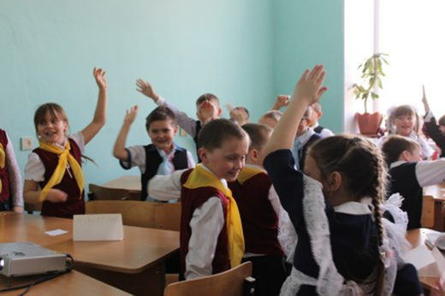
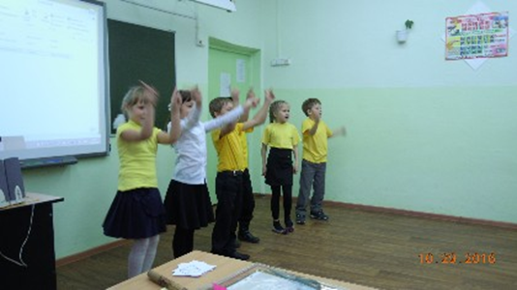
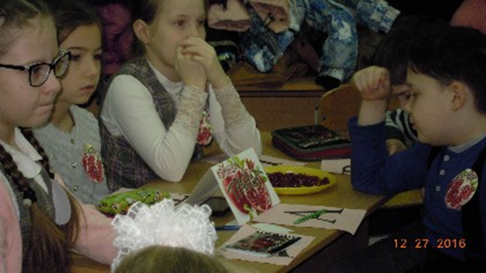
Обучающиеся младшего школьного возраста
От создания условий
к стабильному результату
«Распознать, выявить, раскрыть, взлелеять, выпестовать в каждом ученике его неповторимо-индивидуальный талант - значит поднять личность на высокий уровень расцвета человеческого достоинства.»
В. А. Сухомлинский
Призовые места у детей
МБОУ «Зюкайская СОШ»
МБОУ «Гимназия»
МАОУ «СОШ № 1»
МБОУ «ВСШИ»
МАОУ ВСОШ № 121
МБОУ «СОШ № 2»
МБОУ «Комаровская СОШ»
2018 – 2027 годы – Десятилетие детства
Notes:
Участвовали 17 учреждений, более 3 побед

Slide 16
Преемственность начальной и основной школы
От создания условий
к стабильному результату
Условия развития одарённости школьников
Муниципальные конкурсы для школьников в рамках РМО | участники
Районный фестиваль видеоматериалов по краеведению «Моя малая родина» (2-9 классы) | 19
Межрайонный конкурс знатоков английского языка «Winnie-2017» (3-8 классы) | 59
2018 – 2027 годы – Десятилетие детства
Notes:
Успешный младший школьник
16

Slide 17
Обучающиеся основной и старшей школы
От создания условий
к стабильному результату
Условия развития одарённости школьников
Муниципальные конкурсы для школьников в рамках РМО | участники
Районный конкурс «Математика для всех». 4 тура (5-11 классы) | 922
Районная олимпиада по музыке (7 классы) | 9
Конкурс знатоков русского языка «ФИЛин» (5-10 классы) | 14
Районная игра по технологии и ИЗО «Делу - время, потехе - час» (5-7 классы) | 30
Районная игра на немецком языке «Глотти-2017» (5-11 классы) | 25
Районная игра-марафон по обществознанию «Полиглот» 7 игр (8-9 классы) | 216
Районная игра по английскому языку «Что? Где? Когда?» (5-8 классы) Межрайонный конкурс учебных проектов и исследовательских работ на английском языке (5-11 классы) | 48 5
Районная игра «Физический калейдоскоп» (7-9 классы) | 36
Районный конкурс «Чемпионат по базовому курсу информатики» (8-9 классы) | 8
Районная дистанционная игра «В мире информатики» (5-9 классы) | 382
2018 – 2027 годы – Десятилетие детства
Notes:
Успешный младший школьник
17

Slide 18
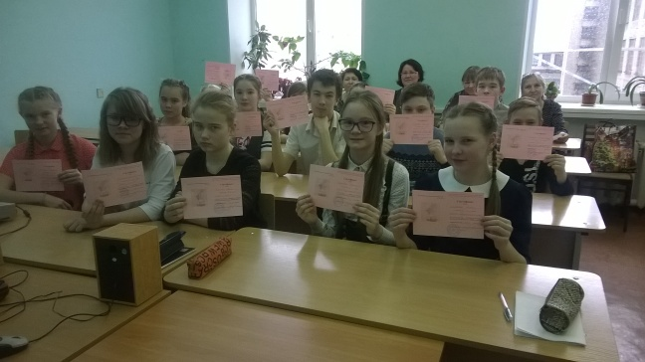
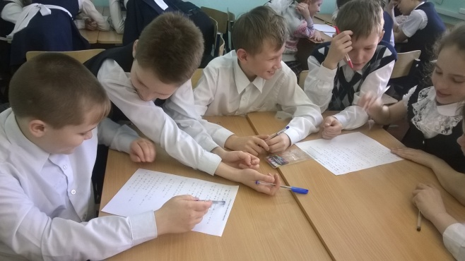
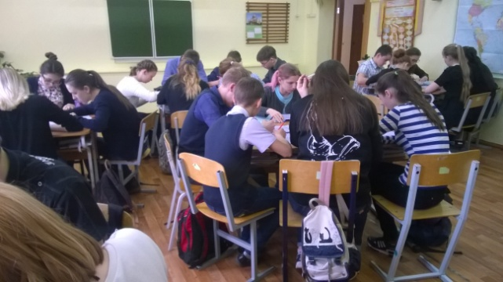
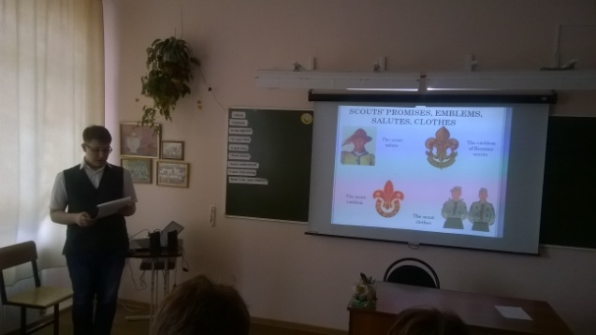
Обучающиеся основной и старшей школы
От создания условий
к стабильному результату
«Вы талантливые дети! Когда-нибудь вы сами приятно поразитесь, какие вы умные, как много и хорошо умеете, если будете постоянно работать над собой, ставить новые цели и стремиться к их достижению.»
Жан Жак Руссо
Победители мероприятий
(в командном и индивидуальном зачете)
МБОУ «СОШ №2» - 8 раз
МБОУ «Гимназия – 8 раз
МБОУ «ВСШИ» - 6 раз
МАОУ «СОШ №1» - 5 раз
МАОУ ВСОШ №121 – 3 раза
2018 – 2027 годы – Десятилетие детства
Notes:
Участвовали 17 учреждений, в текст – перефразировать цитату
18

Slide 19
Обучающиеся основной и старшей школы
От создания условий
к стабильному результату
Всероссийская олимпиада школьников
Лидеры по количеству победителей и призеров муниципального этапа
МБОУ «Гимназия» - 40%
МБОУ «ВСШИ» – 39%
МБОУ «СОШ №2» - 37%
МБОУ «Зюкайская СОШ» - 30%
МБОУ «Путинская СОШ» - 30%
2018 – 2027 годы – Десятилетие детства
Notes:
19

Slide 20
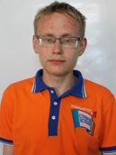
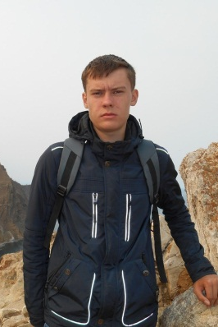
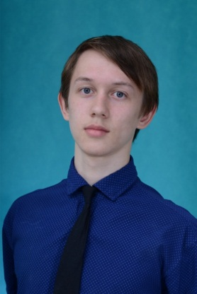
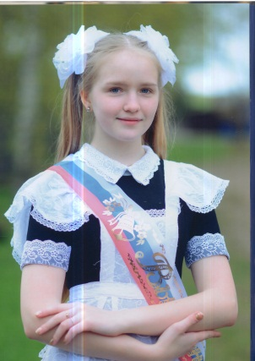
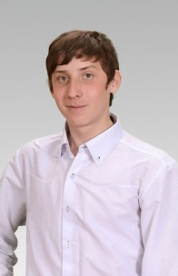
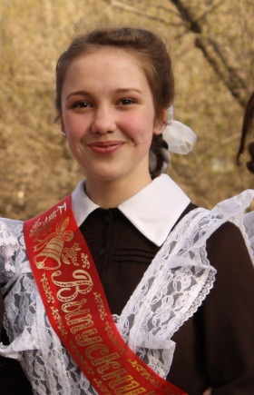
Обучающиеся основной и старшей школы
От создания условий
к стабильному результату
Всероссийская олимпиада школьников
Призеры регионального этапа
Баженов Константин,
СОШ №2 ,
10 класс
география, история
Пентюхов Алексей,
гимназия,
9 класс,
география
Агеев Александр, Зюкайская СОШ,
10 класс,
ОБЖ
Никитина Василина,
Ленинская СОШ,
9 класс,
технология
Федосеев Максим,
СОШ №2,
11 класс,
физическая культура
Ведерникова Наталья,
СОШ №1,
11 класс,
физическая
культура
2018 – 2027 годы – Десятилетие детства
Notes:
Баженов Константин МБОУ «СОШ №2» ,география, история
Пентюхов Алексей МБОУ «Гимназия», география
Агеев АлександрМБОУ «Зюкайская СОШ», ОБЖ
Никитина Василина, МБОУ Ленинская СОШ, технология
Федосеев Максим МБОУ «СОШ №2», физическая культура
Ведерникова Наталья МАОУ «СОШ №1», физическая культура
20

Slide 21

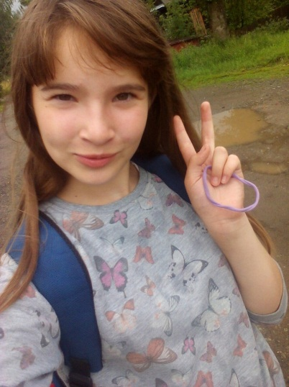
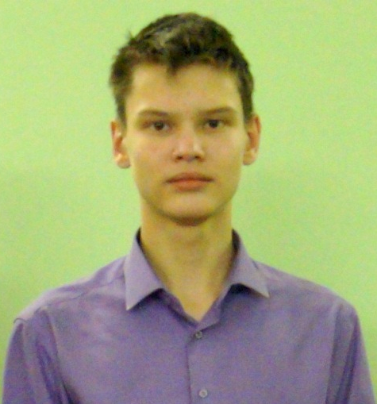
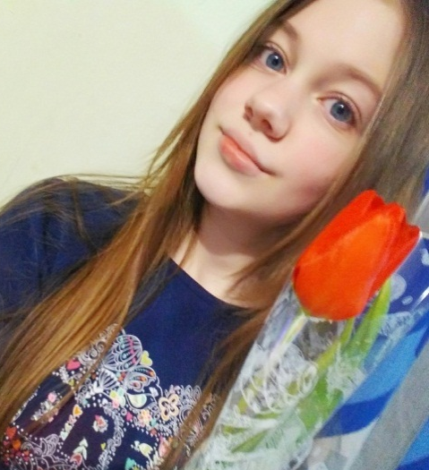
Обучающиеся основной и старшей школы
Муниципальная метапредметная
олимпиада «Шаг вперед»
От создания условий
к стабильному результату
Количество участников:
отборочный этап – 254 чел., очный этап – 53 чел.
Победители очного этапа
«Только успех поддерживает интерес ученика к учению. Ребенок, никогда не познавший радости труда в учении, не переживший гордости от того, что трудности преодолены, теряет желание и интерес учиться»
К.Д. Ушинский
Хатипова Екатерина,
СОШ № 1,
7 класс,
в номинации
«Аргументация в дискуссии»
Фадеев Дмитрий,
ВСШИ,
8 класс,
в номинации
«Смысловое чтение»
Марамыгина Анна,
ВСОШ №121,
7 класс,
в номинации
«Моделирование»
2018 – 2027 годы – Десятилетие детства
Notes:
21

Slide 22


Мониторинг метапредметных умений
Обучающиеся основной и старшей школы
От создания условий
к стабильному результату
С 2014 года
ШКОЛЬНЫЙ КВАРТАЛ:
естественнонаучный цикл
IV межрайонный интеллектуальный турнир:
4 района – 90 учащихся 8-10 классов
Цель: мониторинг сформированности предметных, метапредметных умений учащихся
Средний процент выполнения заданий
по предметам естественно-научного цикла
2016-2017 уч.год
ШКОЛЬНЫЙ КВАРТАЛ:
гуманитарный цикл
24 учащихся 9 классов
Перспектива 2017-2018 уч.года
Направления исследований:
9 класс
Математическая грамотность
Естественнонаучная грамотность
Познавательные УУД
Читательская грамотность
10 класс
Финансовая грамотность
ПАРТНЁРСКОЕ СОГЛАШЕНИЕ о реализации программы оценки качества образования обучающихся 9, 10 классов «ОКО ЦРМ»
2018 – 2027 годы – Десятилетие детства

Slide 23

Проектно-исследовательская деятельность
От создания условий
к стабильному результату
Районный КУИР
Районный конкурс проектов
ВСОШ № 121
Гимназия
Бородулинская
ООШ
СОШ № 1
Конкурс «ОТЕЧЕСТВО»
СОШ №2
Гимназия
13 участников краевого этапа
3 призера
Полыгалова Ксения, СОШ № 1, победитель
Брылина Анна, СОШ № 1, заняла II место
Базуева Валерия, гимназии, III место
5 участников краевого этапа
1 призер
Боталова Юлия, Н.-Галинская ООШ, III место
2018 – 2027 годы – Десятилетие детства
Notes:
Конкурс исследовательских работ – 74 конкурсные работы, пьедестал лидеров возглавляет СОШ №1, 13 участников краевого этапа,
3 призера
Полыгалова Ксения, обучающаяся СОШ № 1, победитель
Брылина Анна, обучающаяся СОШ № 1, заняла II место
Базуева Валерия, обучающаяся гимназии, заняла III место
Конкурс проектов – 42 конкурсные работы, пьедестал лидеров возглавляет СОШ №121,
Конкурс «Отечество» - конкурс исследовательских краеведческих работ, впервые проведен на уровне муниципального этапа, впервые результаты на уровне края, конкурс является рейтинговым на уровне края, 5 участников краевого этапа
1 призер
Боталова Юлия, обучающаяся Нижне-Галинская ООШ, заняла III место

Slide 24

Районная заочная школа
От создания условий
к стабильному результату
Предметное направление | Руководитель | Число обучающихся
География | Маслаков Андрей Иванович | 415
Английский язык | Пашова Людмила Владимировна | 277
Математика | Пирумова Наталия Александровна | 234
Физика | Новикова Наталья Ивановна | 85
Немецкий язык | Соловьева Фаина Софроновна | 42
Русский язык | Ососова Светлана Васильевна | 36
Химия | Бобровникова Ольга Федоровна | 15
ВСШИ, 42%
СОШ № 1, 36%
СОШ №2, 28%
2018 – 2027 годы – Десятилетие детства

Slide 25
Сетевая форма реализации образовательных программ
От создания условий
к стабильному результату
Сетевые элективные курсы
10 класс – 98 чел., 50% учащихся
11 класс – 84 чел., 42 % учащихся
Педагоги
13 человек из 4 школ
Городские учебные сборы
для выпускников 9 классов
«Я выбираю будущее»
по разработке ИОП – 95 чел.
10 класс
Русский язык, математика, история, биология, химия, информатика, Английский язык, физика, черчение
11 класс
Русский язык, математика, история, физика, химия, биология, черчение
День 1
«ПОЗНАЙ СЕБЯ»
День 2.
«ПРОБУЙ и ВЫБИРАЙ»
День 3.
«СОЗДАЙ ОБРАЗ СВОЕГО БУДУЩЕГО»
2018 – 2027 годы – Десятилетие детства

Slide 26
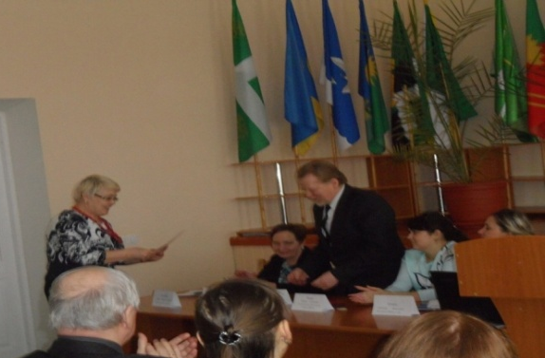
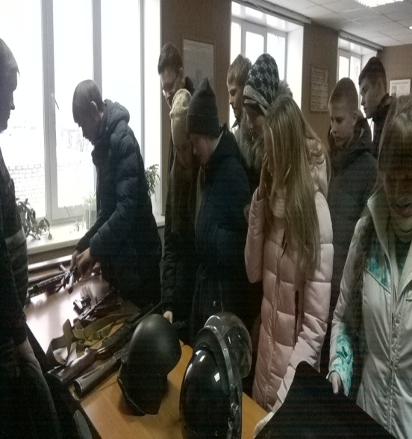
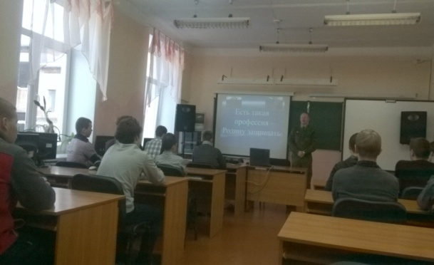
Профориентация школьников
От создания условий
к стабильному результату
Экскурсии | Круглые столы | Ярмарки учебных мест | Профессиональные пробы | Конкурс «В мире профессий» | Акция
10 на 17 предприятий города | «Медицина» «Педагогика» | ВМТ ПКТ ЗАТ | 57 чел | 60 чел | «Есть такая профессия Родину защищать»
Активные участники мероприятий
СОШ № 1, СОШ №2, ВСОШ №121,
Гимназия, ВСШИ, Путинская СОШ,
Зюкайская СОШ, Ленинская СОШ,
Вознесенская СОШ, Комаровская СОШ
2018 – 2027 годы – Десятилетие детства

Slide 27
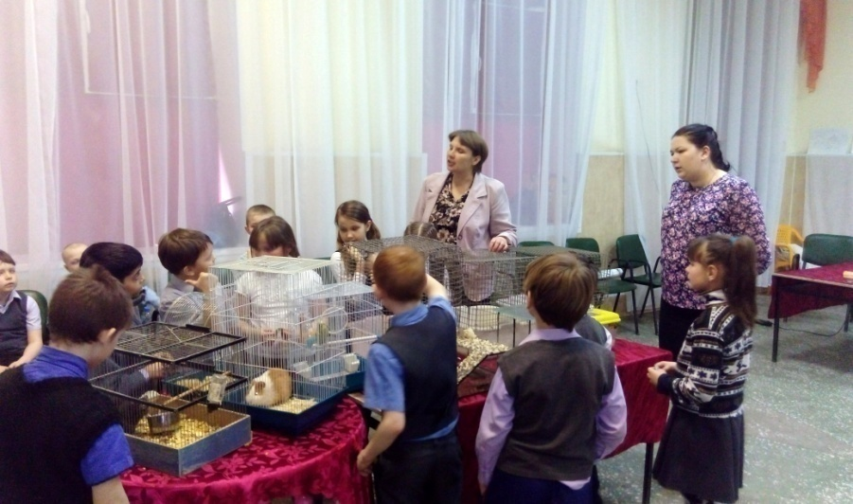
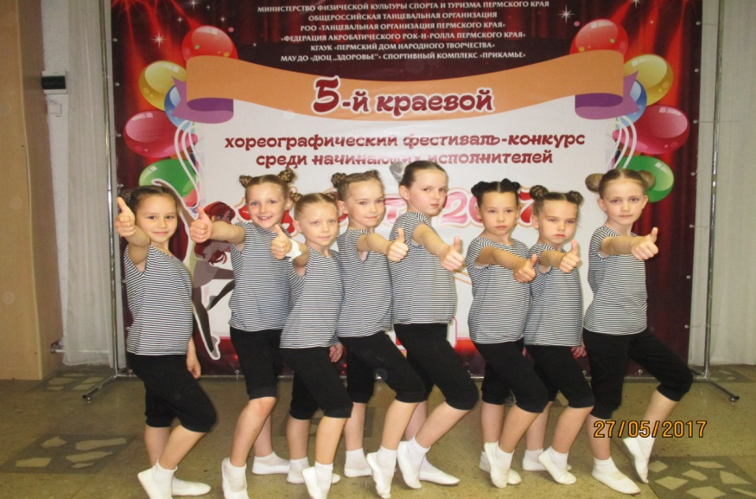
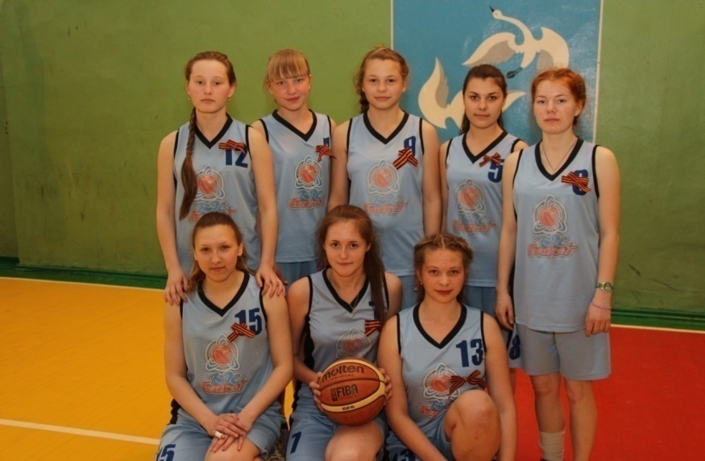
Дополнительное образование
От создания условий к стабильному результату
контингент – 4486 ребенка,
из них:
МАУДО «ДЮСШ» - 500 чел.
МАУ ДО «СЮТур» - 452 чел.
МБУ ДО «ФСЦ «Спутник» – 580 чел.
МБУ ДО «ДООпЦ «Мастер» - 190 чел.
для доступности дополнительного образования используются 12 зданий,
общая S территории составляет 72035,7 м²;
общая S зданий 4704 м²;
МАУ ДО «СЮТ» - 683 чел.
МАУ ДО «СЮН» - 950 чел.
МБУ ДО «Школа искусств» - 1131 чел.
МБУ ДО «ЦПМСС»
2018 – 2027 годы – Десятилетие детства

Slide 28
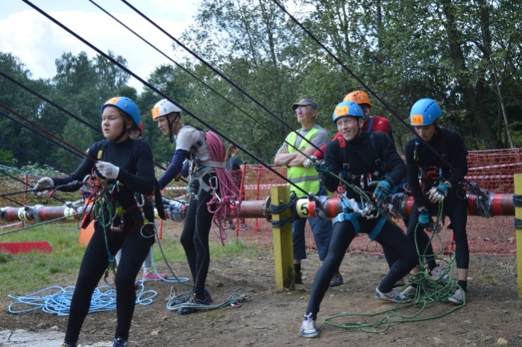
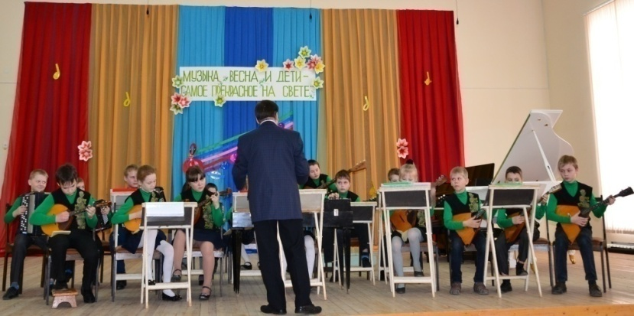
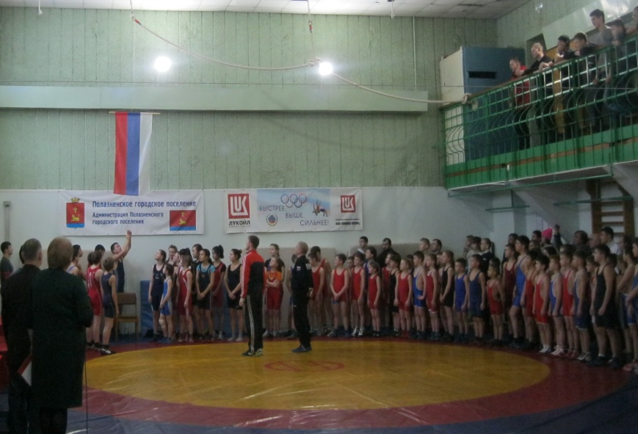
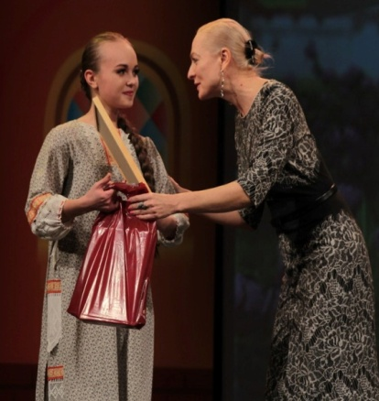
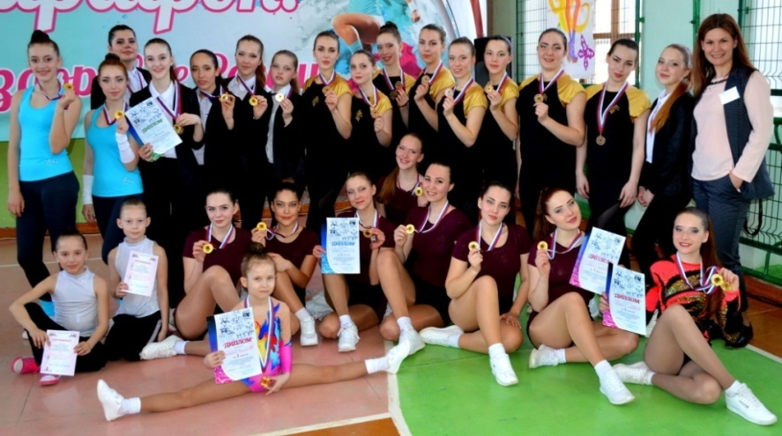
Дополнительное образование
От создания условий к стабильному результату
Условия успешности обучающихся
2018 – 2027 годы – Десятилетие детства
Notes:
Краевые мероприятия и соревнования – 73 выезда.
Всероссийские мероприятия – 5 выездов.

Slide 29
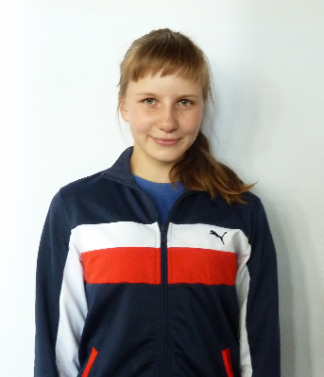
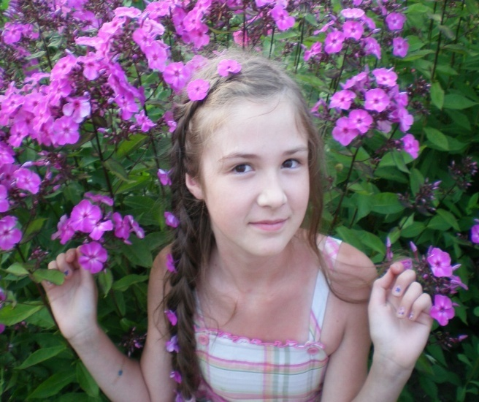
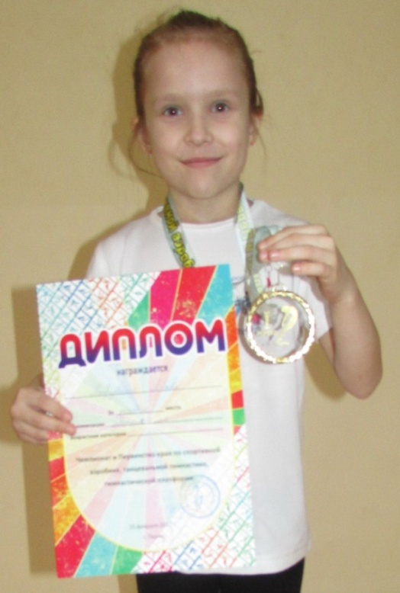
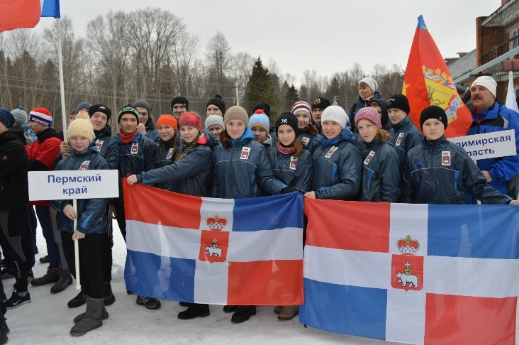
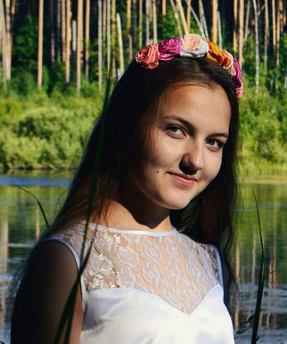
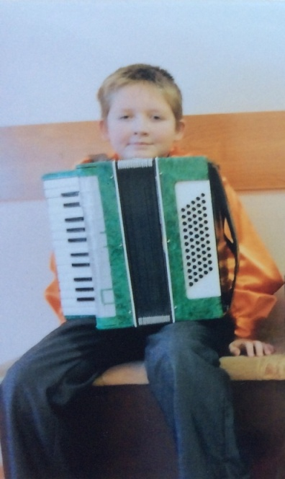
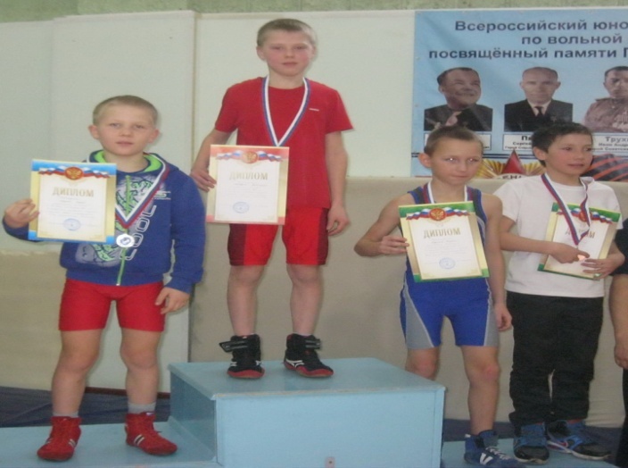
Дополнительное образование
От создания условий к стабильному результату
Нет ничего более легкого, чем быть занятым, и нет ничего более трудного, чем быть результативным.
А.Маккензи
2018 – 2027 годы – Десятилетие детства

Slide 30
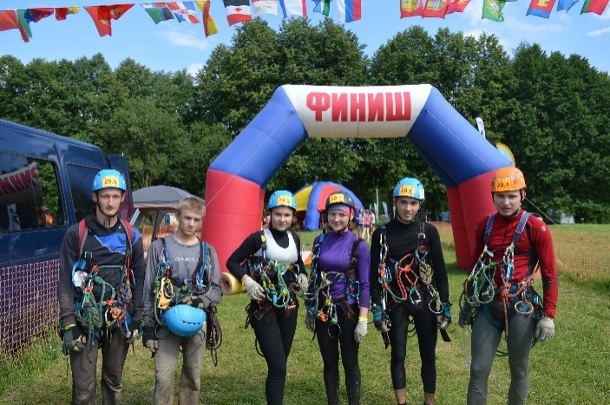
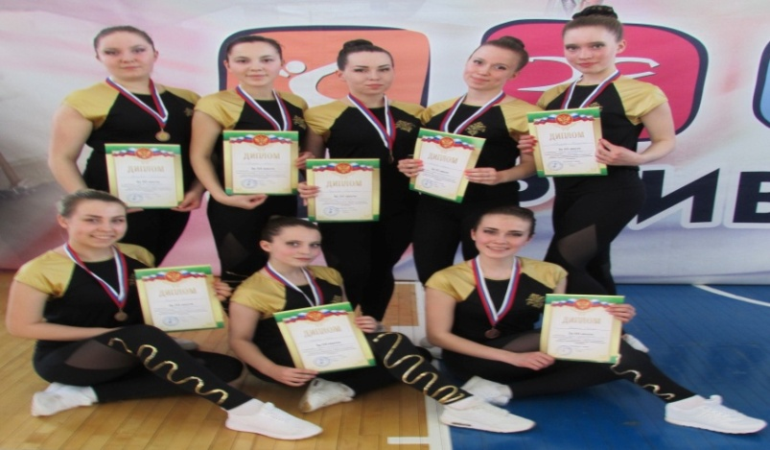
Дополнительное образование
От создания условий к стабильному результату
Выпускники учреждений дополнительного образования
Когда человек стремится к чему-то высокому, ему помогает вся Вселенная.
1365 выпускников
2018 – 2027 годы – Десятилетие детства

Slide 31
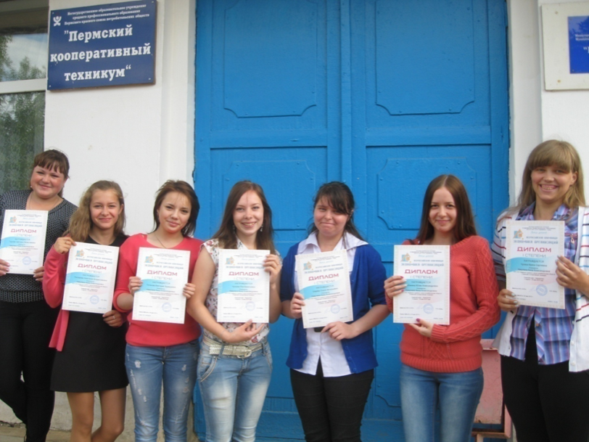
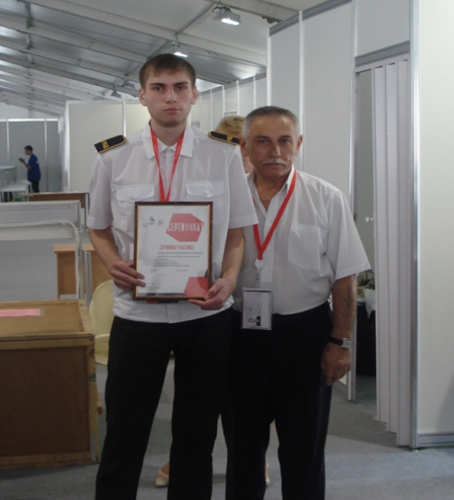
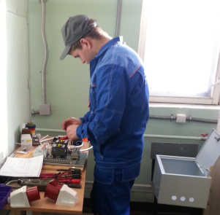
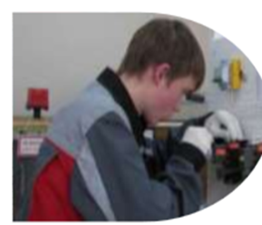

Успешные студенты СПО
От создания условий к стабильному результату
ПКТ
ВМТ
ЗАТ
Черноусов
Дмитрий
Завьялов
Владимир
Участники краевого конкурса профессионального мастерства «Лучший электрик-2017», 2 и 4 места
Лукененко Виталий,
студент III курса ГБПОУ ВМТ,
победитель в компетенции
«Управление железнодорожным транспортом»
III Открытого регионального чемпионата WorldSkills и
финала V Национального чемпионата «Молодые профессионалы-2017» (WSR)
Дипломанты региональных и международных конкурсов
Мокрушин Роман,
призер
регионального этапа Всероссийской олимпиады по специальности «Строительство и эксплуатация зданий и сооружений»
Notes:
Лукененко Виталий, ВМТ
Чернов Дмитрий, Завьялов Владимир, Мокрушин Роман - ЗАТ

Slide 32







Доступное дополнительное образование
Министерство образования и науки Пермского края
Институт развития образования
Пермского края
Верещагинский муниципальный район
ЦЕЛЬ: Создание в Пермском крае конкурентоспособной системы дополнительного образования детей, соответствующей интересам детей и их родителей, региональным особенностям и потребностям социально-экономического и технологического развития региона
2018 – 2027 годы – Десятилетие детства

Slide 33





Российское движение школьников (РДШ)
От создания условий к стабильному результату
ФОРУМЫ РДШ
«Готов, действуй!»
18 марта 2017 г.–
53 об-ся (13 ОУ);
«Прямой эфир»
10 июня 2017 –
85 об-ся (12 ОУ)
42% общеобразовательных учреждений вошли в Российское движение школьников на территории Верещагинского муниципального района.
2018 – 2027 годы – Десятилетие детства

Slide 34


Интеллектуальный клуб «Что? Где? Когда?»
От создания условий к стабильному результату
Молодёжный кубок
мира
28 команд района:
Вознесенская СОШ, Зюкайская СОШ,
Ленинская СОШ, Сепычевская СОШ, гимназия, СОШ № 1, СОШ №2, ВСШИ, ВСОШ № 121
162 школьника 7 игр
3 возрастные категории
Результативные команды:
Гимназия, СОШ №2, ВСШИ, СОШ№1, Вознесенская СОШ, Зюкайская СОШ
Межрайонные игры
Единый домашний чемпионат – 8 районов, 6 игр, 25 команд,
Открытый кубок гимназии - 4 района, 27 команд,
Ежовские раскопки (Очёр) - 9 районов, 37 команд,
Остров Сокровищ (Очёр) – 3 района, 14 команд
Кубок Прикамья-2017
7 команд района (гимназия, СОШ №1, СОШ №2, ВСШИ), 40 игроков, 3 игры
Финал в г. Пермь: 3 команды района (гимназия, СОШ №2)
1 место в Пермском крае - СОШ №2
Школьный чемпионат
России-2017 г. Ижевск
2018 – 2027 годы – Десятилетие детства

Slide 35





Лето - 2017
ГТО - 2017
Летний отдых – 55%
Оздоровлены – 2881 чел.
Трудоустроены - 71 чел.
Всего – 126 человек (9 ОУ)
Золотой знак – 19 человек
Серебряный знак – 8 человек
Бронзовый знак – 6 человек
2018 – 2027 годы – Десятилетие детства

Slide 36
От создания условий
к стабильному результату
Банк одаренных детей
1 января - 31 мая | Число детей
Дошкольники | 133
Школьники | 832
Кукетская
ООШ
Комаровская СОШ
Гимназия
Детский сад №8
Детский сад №5
Детский сад №6, Вознесенский д/с
2018 – 2027 годы – Десятилетие детства

Slide 37

Новогодний прием Главы Верещагинского муниципального района одаренных детей
От создания условий
к стабильному результату
87 обучающихся
Юные дарования Верещагинского района –
15 человек
Дошкольное образование –
16 человек
Школьное образование –
44 человека
Дополнительное образование – 6 человек
Гордость Пермского края –
6 человек
2018 – 2027 годы – Десятилетие детства

Slide 38


Торжественный приём главы Верещагинского муниципального района выпускников 11 класса
От создания условий
к стабильному результату
«…школьники должны учиться самостоятельно мыслить, работать индивидуально и в команде, решать нестандартные задачи, ставить перед собой цели и добиваться их, чтобы в будущем это стало основой их благополучной интересной жизни»
В.В. Путин
2018 – 2027 годы – Десятилетие детства
Notes:
В школе нужно активно развивать творческое начало, школьники должны учиться самостоятельно мыслить, работать индивидуально и в команде, решать нестандартные задачи, ставить перед собой цели и добиваться их, чтобы в будущем это стало основой их благополучной интересной жизни.

Slide 39






Команда, без которой…
От создания условий к стабильному результату
Сабурова Ольга Геннадьевна,
помощник главы администрации Верещагинского городского поселения по культуре, молодежи и спорту
Шестакова Елена Михайловна МАОУ «СОШ №1»
Романова Лариса Владимировна МБУК «ГЦКиД»
Сальников Андрей Михайлович
МБОУ «Гимназия»
Тетенова Ирина Геннадьевна
МБУК ГДДиТ
Изгагина Ирина Александровна
МБОУ «Школа искусств»
2018 – 2027 годы – Десятилетие детства
Notes:
Партнеры

Slide 40

Общеобразовательные учреждения
От создания условий к стабильному результату
Всероссийские проверочные работы
2018 – 2027 годы – Десятилетие детства

Slide 41
Общеобразовательные учреждения
Всероссийские проверочные работы
От создания условий к стабильному результату
2018 – 2027 годы – Десятилетие детства

Slide 42
Общеобразовательные учреждения
От создания условий к стабильному результату
Качество образования выпускников 9 класса
Лидеры
гимназия (63,3 балла)
Н.-Галинская ООШ (60,3 балла)
ВСШИ (60,2 балла)
2018 – 2027 годы – Десятилетие детства

Slide 43
Общеобразовательные учреждения
От создания условий к стабильному результату
Качество образования выпускников 9 класса
2018 – 2027 годы – Десятилетие детства

Slide 44
Общеобразовательные учреждения
От создания условий к стабильному результату
Качество образования выпускников 11 класса
Лидеры
СОШ № 1 (70 баллов)
гимназия (67,6 баллов)
Сепычевская СОШ (67,5 баллов)
2018 – 2027 годы – Десятилетие детства

Slide 45
Общеобразовательные учреждения
От создания условий к стабильному результату
Качество образования выпускников 11 класса
2018 – 2027 годы – Десятилетие детства

Slide 46
Стратегия движения к повышению качества образования выпускников
Оценка | 4 класс (ВПР) | 9 класс (ОГЭ) | 11 класс (ЕГЭ)
Отличный результат | Гимназия Н.-Галинская ООШ Запольская НОШДС ВСОШ № 121 Вознесенская СОШ ВСШИ Кукетская ООШ Кукетская СОШ | Гимназия ВСШИ Н.-Галинская ООШ | СОШ № 1
Очень хороший результат (требования к статусным школам)
Хороший результат (выше краевого) |  | СОШ № 2 Вознесенская СОШ Комаровская СОШ Бородулинская ООШ СОШ № 1 | Гимназия Путинская СОШ Сепычевская СОШ
Средний результат (районный уровень) | СОШ № 1 Путинская СОШ |  | Зюкайская СОШ
Отставшие (ниже районного) | Зюкайская СОШ Бородульская НОШДС СОШ № 2 Соколовская ООШ Бородулинская ООШ Ленинская СОШ Сепычевская СОШ | ВСОШ № 121 Путинская СОШ Ленинская СОШ Кукетская СОШ Кукетская ООШ Сепычевская СОШ Соколовская ООШ Зюкайская СОШ | ВСОШ № 121 Вознесенская СОШ Кукетская СОШ СОШ № 2 Комаровская СОШ

Slide 47

Об утверждении Программы
«Цифровая экономика Российской Федерации» от 28 июля 2017 г. № 1632-р
Вызовы цифровой экономики
1. Большое разнообразие компетенций
2. Высокая динамика изменений
3. Сотрудничество и открытость
4. Самостоятельность и индивидуализация
5. Креативность
Цифровая экономика –
вызов системе образования
Цель программы – создание экосистемы цифровой экономики Российской Федерации, в которой данные в цифровой форме являются ключевым фактором производства во всех сферах социально-экономической деятельности и в которой обеспечено эффективное взаимодействие (включая трансграничное) бизнеса, научно-образовательного сообщества, государства и граждан.
Проблемы системы образования
1.Быстрое устаревание содержания и технологий образования
2.Отставание темпов развития системы образования
3.Изолированность системы образования от цифровой экономики
4.Отсталость большей части педагогического сообщества
5.Низкая мотивация обучающихся
Решение - Создавать и внедрять новые подходы к:
1.Непрерывному обновлению содержания образования
2.Технологиям обучения
3.Профессиональной ориентации
4.Оценке знаний и компетенций
5.Профессиональному развитию педагогов
6.Информационной безопасности обучающихся
«Если мы будем учить сегодня так, как мы учили вчера, мы украдём у наших детей завтра». Джон Дьюи
2018 – 2027 годы – Десятилетие детства

Slide 48
Целевой ориентир –
индивидуальная успешность педагога
От создания условий к стабильному результату
В.В. Путин (послание Федеральному собранию в 2015 г.)
«…Для хорошего образования (…) нужна профессиональная, мотивированная работа учителя, прорывные новые обучающие технологии… Система образования должна строиться вокруг сильного, одаренного учителя. Такие кадры нужно отбирать по крупицам, беречь их и поддерживать».

Slide 49
Педагогические работники
773 педагога
От создания условий
к стабильному результату
Задачи:
доля аттестованных педагогических работников – 88%
доля педагогов, прошедших обучение по ФГОС – 100%
83,4%
45,9%
96,5%

Slide 50
Национальная система учительского роста (с 2022 г.)
От создания условий
к стабильному результату
Должность
категория
Карьера
учителя
Ведущий учитель
высшая категория первая категория
соответствие
Единая федеральная оценка (ЕФО) категорий
Старший учитель
высшая категория первая категория
соответствие
Единая федеральная оценка (ЕФО) на соответствие
Учитель
высшая категория первая категория
соответствие
ЕФО:
объективная оценка компетенций
короткое испытание (2-3 часа)
без бумаг
Notes:
К 2022 году в РФ будет сформирована национальная система учительского роста: учитель, старший учитель, ведущий учитель; через единую федеральную оценку категорий, и оценку на соответствие. Единая федеральная оценка – объективная оценка компетенций учителя, короткое испытание – 2-3 часа, без бумаг.

Slide 51









Целевой ориентир РИМЦ –
индивидуальная успешность педагога
«Кадры решают все!»

Slide 52



























Команда, без которой …
От создания условий
к стабильному результату

Slide 53

















«Эврика» – Пермь
От создания условий
к стабильному результату
Просыпаясь утром, спроси себя: «Что я должен делать?»
Вечером, прежде чем заснуть, спроси себя:
«Что я сделал?»
Пифагор

Slide 54





Победители и призеры конкурса профессионального мастерства
«Учитель года - 2017»
«Чтобы быть хорошим преподавателем, нужно любить то, что преподаёшь, и любить тех, кому преподаёшь»
В. Ключевский

Slide 55



Конкурс ПНПО
«Лучшие учителя России»- 2017
В.В. Путин:
«Система образования должна строиться вокруг сильного, одаренного учителя. Такие кадры нужно отбирать по крупицам, беречь их и поддерживать».

Slide 56


Международная олимпиада учителей «ПРОФИ-КРАЙ»
2016 г. – 83 региона России и 6 стран СНГ
Заочный этап – 99 чел.,
очный этап – 35 чел.

Slide 57

















Конкурс уроков и занятий
«Мой лучший урок»
Конкурс уроков и занятий «Расширяя горизонты»

Slide 58











Призеры конкурса дидактических и методических средств обучения
Класс года -2017

Slide 59






Конкурс эссе
«Личность молодого педагога:
становление в наши дни»
Конкурс эссе
«Как я управляю
своим профессиональным развитием»
От создания условий
к стабильному результату
«Сильным, опытным становится педагог, который умеет анализировать свой труд...».
В. А. Сухомлинский

Slide 60


«Только тот учитель, который сам зовет к себе на уроки экспертов квалифицированных и взыскательных коллег, хорошо методически подготовленных завучей и директоров и просит о некомплиментарных оценках и даже в мелочах не позволяет себе хоть на мгновенье стать крыловской вороной, а ценит честную экспертную оценку и серьезно задумывается над каждым замечанием, - только тот и может дорасти до высоких требований ФГОС»
Из книги: Поташник М.М., Левит М.В.
«Освоение ФГОС: методические материалы для учителя»
М.: Педагогическое общество России, 2016
М.В. Левит
М.М. Поташник

Slide 61





Коллективы – лидеры учреждений,
активно транслирующих опыт работы по реализации ФГОС
на конференциях и фестивалях
От создания условий
к стабильному результату
МБДОУ «Детский сад № 8»
МБДОУ «Детский сад № 82»
МАОУ «СОШ №1»
МАОУ ВСОШ №121
МКУ «РИМЦ»
Notes:
61

Slide 62






























Команда, без которой…
От создания условий
к стабильному результату

Slide 63
Целевой ориентир – интеграция семьи и школы в интересах социального развития детей и формирования жизненного маршрута ребёнка
От создания условий к стабильному результату
В.В. Путин (послание Федеральному собранию в 2016 г.)
«Преемственность таких традиций очень нужна современной России, ведь чем больше семей живут в гармонии и согласии, чем сильней они скреплены общими целями, ценностями и нравственными началами, тем гуманнее всё наше общество. А когда мы говорим о престиже и достоинстве страны, то в огромной степени имеем в виду моральные ориентиры и достоинство каждой личности включая наших самых маленьких граждан. Все эти качества берут свои истоки в семье»

Slide 64
Социологическое исследование по изучению вопроса взаимодействия образовательного учреждения с родителями, 2017 год
От создания условий к стабильному результату
Количественный состав респондентов
Уровень образования | Количество руководителей | Количество педагогов/ОУ | Количество родителей/ОУ
Дошкольное образование | 15 | 65/19 | 702/19
Общее образование | 18 | 38/14 | 1025/16
Только равноправное творческое взаимодействие образовательного учреждения с семьями воспитанников является залогом полноценного развития ребенка.

Slide 65
Личностный ориентир — портрет выпускника для каждой ступени общего образования в ФГОС
От создания условий к стабильному результату
выпускник детского сада | выпускник начальной школы | выпускник основной школы | выпускника старшей школы
Имеет представление о составе семьи, родственных отношениях и взаимосвязях, распределении семейных обязанностей, семейных традициях; | Уважает и принимает ценности семьи и общества, готов самостоятельно действовать и отвечать за свои поступки перед семьей и обществом; | Осознает и принимает ценности человеческой жизни, семьи, гражданского общества; социально активный, уважающий закон и правопорядок, осознает свои обязанности перед семьёй, обществом, Отечеством; | Осознает и принимает традиционные ценности семьи, российского гражданского общества, многонационального российского народа, человечества; осознает себя личностью, социально активный, уважает закон и правопорядок, выполняет свои обязанности перед семьёй, обществом, государством, человечеством;
«Воспитывает всё: люди, вещи, явления, но прежде всего и дольше всего – люди. Из них на первом месте – родители и педагоги…» Л.Н. Толстой

Slide 66



От создания условий к стабильному результату
Профилактика правонарушений
Лучший способ сделать детей хорошими – сделать их счастливыми. О. Уайльд

Slide 67

От создания условий к стабильному результату
Районный родительский комитет
В 2107 году рассмотрены следующие вопросы:
1. Основные итоги работы системы образования за 2016 год.
2. О реализации краевой программы «Сельский учитель»
3. О развитии РДШ в Верещагинском МР
4. Обеспечение антитеррористической безопасности в ОУ за 2016 год.
5. Об изменениях в государственной итоговой аттестации в 2017 году
Планирование работы комитета на 2017 год.
Комплектование дошкольных групп в Верещагинском МР
Итоги государственной итоговой аттестации в 2017 году
Организация и проведение летних мероприятий в 2017 году
О реализации краевого проекта «Нет поборам»
Первый бал выпускников
О проведении единого дня дополнительного образования 10 сентября 2017 года
Состав
49 чел.
Заседания
1 раз в квартал

Slide 68





Семейные клубы Верещагинского муниципального района
От создания условий к стабильному результату
АНО «Семейный клуб «Апельсин»;
Семейный клуб «Ромашки»;
- Родительский клуб для родителей с детьми ОВЗ «Мы вместе»;

Slide 69
ЦЕЛЬ - интеграция семьи и школы в интересах социального развития детей и формирования жизненного маршрута ребёнка
Семья и школа: пути взаимодействия в условиях реализации новых стандартов
-мониторинг мнения учащихся по вопросам взаимодействия семьи и школы для сближения позиций в понимании актуальных вопросов школьной жизни учащимися, родителями и учителями;
-создание условий и поводов для более частого посещения школы родителями, что расширит эмоциональное отношение учащихся к присутствию, участию членов семьи в школьной жизни;
-создание специальных поводов для совместной деятельности ребят с их отцами, таких как спортивные любительские команды, тренерами которых могли бы быть родители, клубы путешественников и т. д.;
-создание внутри школьной системы гармонизаций отношений между одноклассниками и учителями, что позволит освоить детям коммуникативные навыки и ответственность;
-развитие системы ученического самоуправления, а также различных шефских форм работы старшеклассников с учащимися младших классов, что позволит «примерить» роль родителей;
-соблюдение принципа внутри школьного социально-педагогического партнерства, что создаст условия для гармонизации отношения подростка с миром

Slide 70
Целевой ориентир – индивидуальная успешность образовательного учреждения
От создания условий к стабильному результату
В.В. Путин (послание Федеральному собранию в 2015 г.)
«Добавлю, что Россия славится не только учителями, у нас всегда были и выдающиеся руководители образования, руководители школ и в Москве, и в других городах страны. Они создавали по‑настоящему сильные средние учебные заведения с особой атмосферой, с талантливым педагогическим коллективом»

Slide 71
















Целевой ориентир – индивидуальная успешность образовательного учреждения
От создания условий к стабильному результату

Slide 72
















Целевой ориентир – индивидуальная успешность образовательного учреждения
От создания условий к стабильному результату

Slide 73








Целевой ориентир – индивидуальная успешность образовательного учреждения
От создания условий к стабильному результату
Notes:
Успешная приемка, ремонт

Slide 74



Щербакова Ольга Николаевна директор
ГБОУ СПО «Зюкайский аграрный техникум»
Целевой ориентир – индивидуальная успешность образовательного учреждения
От создания условий к стабильному результату
Ложкин Алексей Геннадьевич
директор
ГБПОУ «Верещагинский многопрофильный техникум»
Лучникова Елена Борисовна
директор
ЧПОУ ПКСПО «Пермский кооперативный техникум»

Slide 75








От создания условий к стабильному результату
Инновационные школы
«Инновация отличает лидера от догоняющего»
Стив Джобс

Slide 76
Резерв повышения качества образования
От создания условий к стабильному результату
В.В. Путин (послание Федеральному собранию в 2016 г.)
«Везде на всей территории нашей большой страны дети должны учиться в удобных, комфортных, современных условиях, поэтому мы продолжим программу реконструкции и обновления школ. У нас не должно остаться школьных зданий, находящихся в аварийном, ветхом состоянии, не имеющих элементарных удобств»

Slide 77
Финансово-хозяйственная деятельность
От создания условий к стабильному результату
Средняя заработная плата, руб.
Затраты на капитальный ремонт учреждений системы образования, руб.
Мероприятие | 2015 | 2016 | 2017
Предписания | 7 410 342,77 | 2 276 889,68 | 2 803 985,0
Ограждение | 1 200 443,8 | 39 9999,0 | 500 000,0
Крыши | 426 2824,2 | 7 719 067,54 | 9 485 100,0
Окна | 1 557 810,0 | 1 059 717,01 | 853 700,0
Спортзалы | 4 395 700,0 | 0 | 2 694 079,91
Итого | 18 827 120,77 | 11 455 673,23 | 16 336 864,91
Средняя стоимость содержания 1 ребенка в год, руб.

Slide 78








Пополнение и развитие материально-технической базы ОУ
От создания условий к стабильному результату
МБОУ «Верещагинская школа-интернат»
МБДОУ «Детский сад №89»
МБДОУ «Детский сад №1»

Slide 79





Достижения 2016-2017 учебного года, которыми гордятся детские сады
От создания условий к стабильному результату
МБДОУ «Детский сад №8»
На Торжественном приеме у заведующего присутствовало 60 самых активных родителей. По итогам года в детском саду организована «Доска почёта» родителей.
МБДОУ «Вознесенский детский сад»
1 место воспитанников в конкурсе «Экономика для дошкольников»
МБДОУ «Рябиновский детский сад»
По результатам скрининг –диагностики 93% выпускников имеют высокий уровень
МБДОУ «Детский сад №6»
Организатор I-го районного легкоатлетического кросса, посвященного Дню дошкольного работника
МБДОУ «Детский сад №82»,
МБДОУ «Детский сад №4»
Воспитанники и педагоги-призеры и победители районных конкурсов
МБДОУ «Детский сад №2»
В 2016-2017 учебном году аттестовались на высшую категорию 4 педагога, на первую – 1 педагог
МБДОУ «Детский сад №5»
Торжественный прием заведующего родителей успешных детей

Slide 80




Достижения 2016-2017 учебного года, которыми гордятся школы
МАОУ «СОШ №1»:
- 11 победителей и призеров (из 15 участников школы) в районном КУИР
- 1 место в районном этапе и участие в региональном этапе военно-спортивной игры «Зарница»
От создания условий к стабильному результату
МБОУ «Верещагинская школа-интернат»:
Диплом I степени в I краевой конференции ученических проектов и проектно – исследовательских работ для обучающихся с ОВЗ «Старт в жизнь»
МБОУ «ВСШИ»:
высокие образовательные результаты выпускников 9-х классов
МБОУ «СОШ №2»
Диплом 2 степени Всероссийской олимпиады школьников по географии
Реализация проекта «Школьный музей: связь времен»
МАОУ ВСОШ №121:
Около 100 учащихся школы начали участие в краевом проекте «Электронная книговыдача»
Начали активное сотрудничество с АНО «Центр развития молодежи», участие в Конференции лидеров в образовании
МБОУ «Гимназия»:
получение статуса краевой инновационной площадки Пермского края

Slide 81




Достижения 2016-2017 учебного года, которыми гордятся школы
От создания условий к стабильному результату
МБОУ «Н-Галинская ООШ»:
- учитель истории Шарапов А.С. – победитель ПНПО «Лучшие учителя России»-2017
- высокие образовательные результаты выпускников
МБОУ «Комаровская СОШ»
Дипломом лауреата Всероссийского конкурса «Лучшая сельская школа – 2017».
Директор школы Мартюшева Ирина Викторовна награждена памятным знаком «Эффективный руководитель -2017»
МБОУ «Бородулинская ООШ»:
-пилотная площадка Пермского края по разработке и трансляции современных практик и технологий организации работы с детьми в рамках РДШ
- ученик 7 класса занял 1 место на Всероссийской конференции учащихся «Шаги в науку» в Москве
МБОУ «Бородульская НОШДС»
получена лицензия на право ведения образовательной деятельности в структурном подразделении «Тюриковский детский сад»
МБОУ Вознесенская СОШ:
проведение муниципального конкурса «Учитель года-2017» на базе школы

Slide 82







Достижения 2016-2017 учебного года, которыми гордятся учреждения дополнительного образования
От создания условий к стабильному результату
МАУ ДО «Станция юных туристов»
Достижения воспитанников на туристических соревнованиях российского и международного уровней, призовые места в краевом конкурсе исследовательских работ

Slide 83

«Мы трудолюбивые! Мы – талантливые, мы – образованные!
Мы – опорный край державы!
Процветающий Пермский край сделает нашу страну сильнее!»
М. Решетников
!
Всем дошкольникам старше 3 лет – места в детском саду
!
!
Современным детям – современные школы: строительство новых школ, капитальные ремонты, ремонт спортивных залов и строительство плоскостных сооружений в сельских школах
Развивающая среда – каждому: современное игровое и учебное оборудование по предметам естественно научного цикла, «Детский техномир»
!
Занятость детей и подростков во внеурочное время
!
!
!
Среда, стимулирующая развитие: «Образовательный лифт», поддержка школ, реализующих инновационные образовательные программы, «Шахматная школа»
Кадровые решения: «Мобильный учитель», «Сельский учитель», целевой прием на педагогические специальности, повышение квалификации педагогов, меры материальной поддержки
Современные цифровые ресурсы в образование:
Обеспечение доступа в интернет, «Электронная школа», «Дистанционное обучение»

Slide 84

Передача школ от муниципальных властей региональным
Планируемые изменения в ГИА-9:
-введение устного собеседования по русскому языку как допуска к ГИА
-с 2020 года введение обязательного ОГЭ по иностранному языку
Строительство новых школ
Проект "Современная цифровая образовательная среда" - для высших учебных заведений
Стратегические ориентиры и планируемые изменения в системе образования РФ
Планируемые изменения в ЕГЭ: введение обязательного ЕГЭ
-по истории с 2020 года
-по ин. языку – с 2022 года
Разрабатывается проект "Российская электронная школа" для педагогов
Апробация новой модели оценки знаний и умений учителей русского языка и математики
Введение астрономии в 10-11 классах с 01.09.2017
Изменение системы подбора и экспертизы учебников для школы
Введение новых стандартов СПО WorldSkills, расширение программ дуального профессионального обучения
Обязательные кружки для школы: литературный, научно-технический, спортивный, шахматный, музыкальный

Slide 85
Дошкольные образовательные учреждения
2862 ребенка, 249 педагогов
Перспективы
-реализация ФГОС ДО,
-организация базовой пилотной площадки по поддержке технического конструирования для детей дошкольного возраста на базе МБДОУ «Детский сад №82»
- оснащение пищеблоков дошкольных образовательных организаций
-оборудование игровых и физкультурных площадок
-проведение капитального ремонта в структурном подразделении МБДОУ «Зюкайский детский сада№3»
-проведение мероприятий по оптимизации сети
-реализация стратегии воспитания детей
Notes:
новые задачи

Slide 86
Общеобразовательные учреждения
5347 обучающихся + 470 педагогов
Перспективы
-реализация стратегии воспитания детей
-развитие сетевого взаимодействия среди школ района
-строительство и материально-техническое оснащение здания "корпус № 2 на 675 учащихся МАОУ ВСОШ № 121
-обеспечение бесплатным двухразовым питанием обучающихся с ограниченными возможностями здоровья
-капитальный ремонт спортзалов: МБОУ "Нижне-Галинская ООШ«, МБОУ "Сепычевская СОШ», МБОУ Ленинская СОШ; оборудование и травмобезопасное покрытие открытых плоскостных спортивных сооружений 4 школ села
-внедрение ФГОС ООО, ФГОС детей ОВЗ, апробация ФГОС СОО
-организация электронного (цифрового) обучения учащихся 10,11 классов
-научная поддержка педагогических коллективов: МБОУ «Верещагинская школа - интернат», МБДОУ «Детский сад №1», МБОУ «Гимназия»

Slide 87

Образовательные организации дополнительного образования
4486 обучающийся + 87 педагогов
-реализация приоритетного регионального проекта "Доступное дополнительное образование для детей"
Перспективы
-приобретение оборудования для реализации программ дополнительного образования детей по радиотехнике, робототехнике и естественно научного направления
-проведение мероприятий по оптимизации сети образовательных учреждений
-реализация стратегии воспитания детей
-интеграция общего и дополнительного образования по формированию УУД

Slide 88


Доля образовательных организаций, в которых созданы безопасные условия для образовательного процесса – 100%
Доступности дошкольного образования для детей в возрасте от 3 до 7 лет - 100%
охват детей в возрасте от 1,5 до 3 лет – 53% от числа заявившихся
Средний показатель выполнения муниципального задания – 100%
Доля общеобразовательных организаций участвующих в РДШ – 100%
Доля выпускников, получивших аттестаты – 100 %
Доля дошкольных образовательных организаций, имеющих игровые и физкультурные площадки, оборудованные в соответствии с ФГОС – 100%
Охват детей программами ДО от 5 до 18 лет – 75%
Доля детей, ставших победителями и призерами от участников краевых и российских мероприятий – 38%
Доля обучающихся, участвующих в электронном обучении – 13%
Целевые ориентиры
на 2018 -2022 год
Доля детей занятых в летний период от общего числа детей с 7 до 17 лет – 55%
Доля учащихся получивших сертификаты на дополнительное образование – 75%
Аттестация педагогов – 88%
Аттестация педагогов на высшую и первую категории – 60%
Курсовая подготовка по ФГОС – 100%
Количество обучающихся на сети – 145 чел.
Доля обучающихся во вторую смену в организациях общего образования – 15%
Доля педагогов соответствующих требованиям профессиональных стандартов – 100%
Notes:
Переделать

Slide 89







С новым учебным годом!
Каждая образовательная организация должна стать школой знаний и школой культуры, школой развития и школой общения, школой творчества и школой традиций, школой здорового образа жизни и школой жизни человека.

